Slide 1
छत्तीसगढ़ की गोड़ जनजाति की सामाजिक सांस्कृतिक पृष्टभूमि
छत्तीसगढ़ की गोड़ जनजाति की सामाजिक सांस्कृतिक पृष्टभूमि

Slide 2
गोड़ जनजाति की उप जातिया
1 मारिया
2 धनधनी मारिया
3 हिल मारिया
4 धुरुवा
5 नांगवंशी

Slide 3
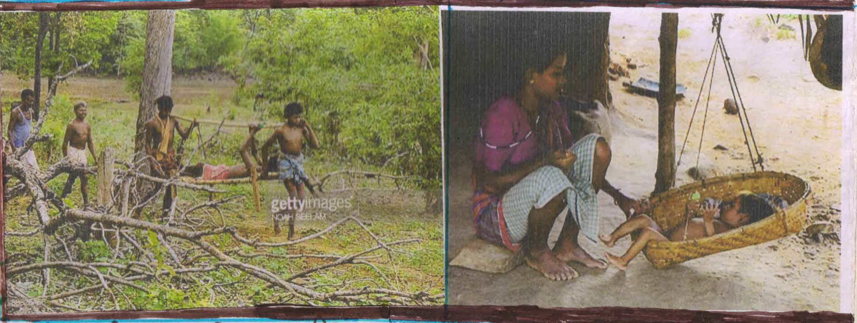
जीवन शैली

Slide 4
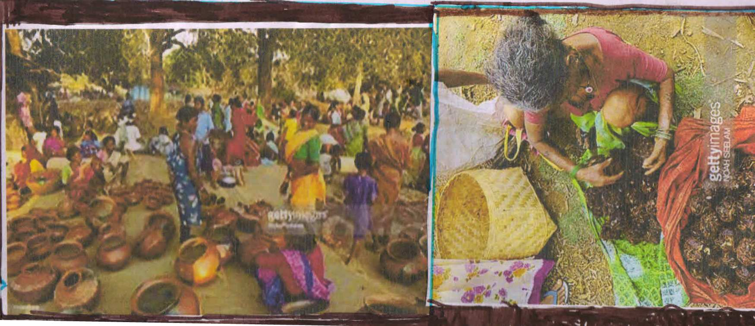
बाजार व्यवस्था

Slide 5
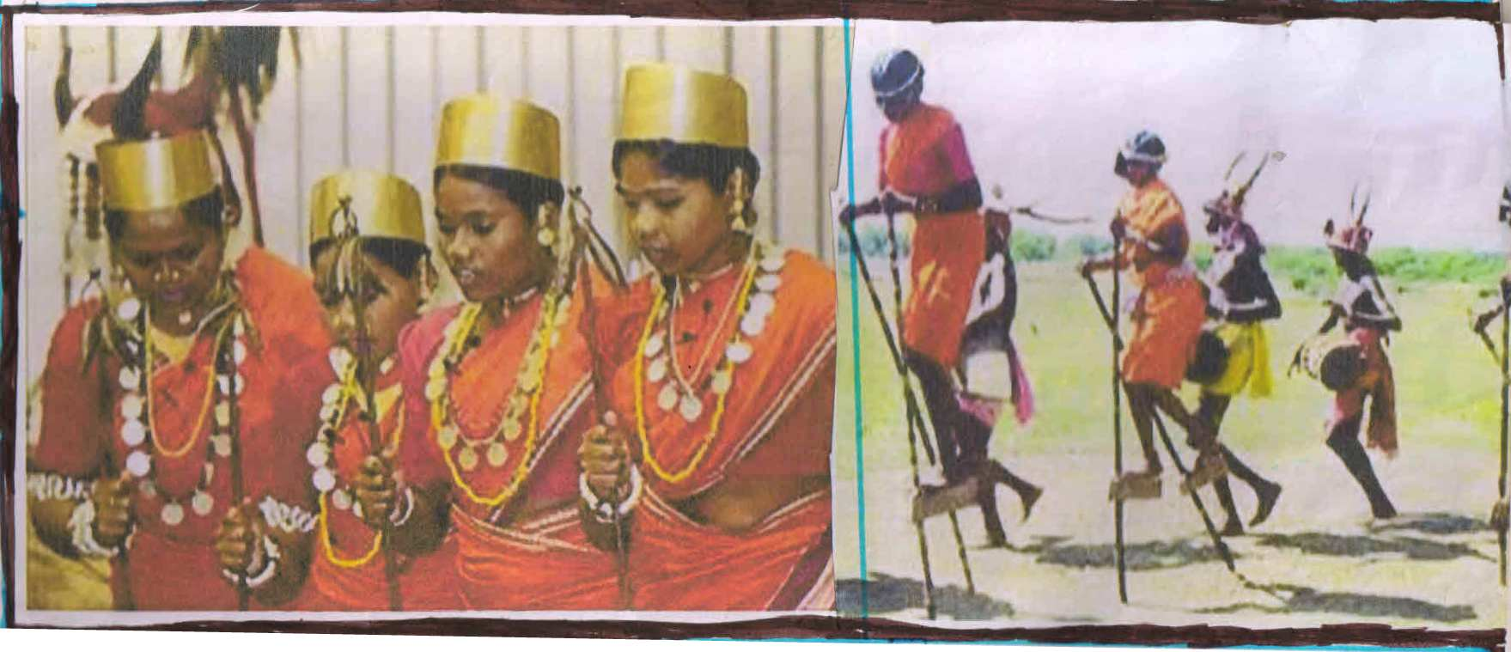
नृत्य शैली

Slide 6
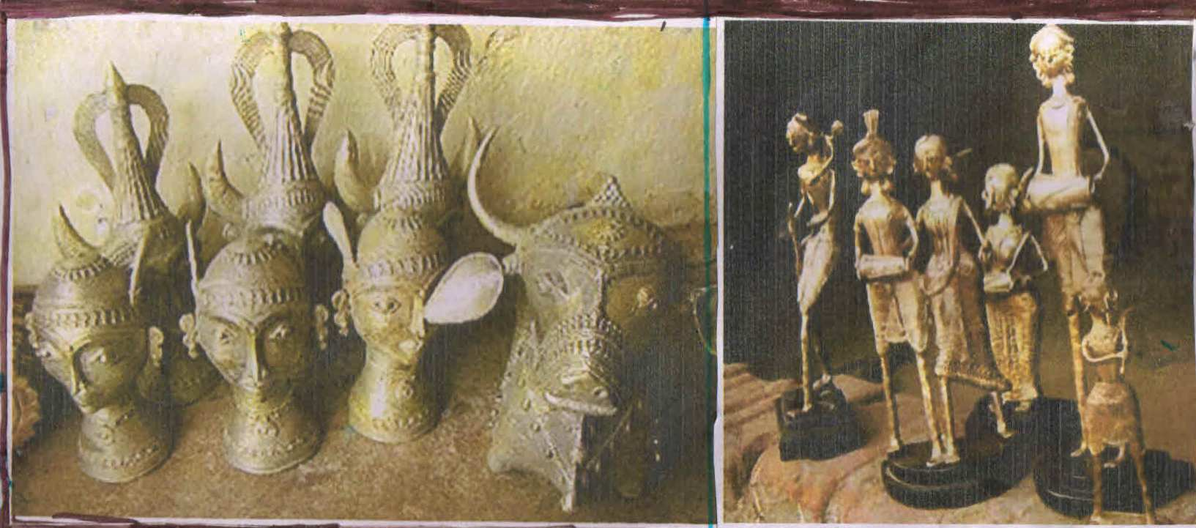
1 मिट्टी शिल्प 2 काष्ट शिल्प 3 धड़वा शिल्प
कला कृतिया

Slide 7
PRESENTED BY :
YOGESHWARI
GOSWAMI
DURGESWARI
KASHYAP

Slide 8
धन्यवाद

